Slide 1
Flexibilización y Transformaciones en Tiempos de Cuarentena
Mónica Lucía Restrepo Montoya
Coordinadora de Programas
Instituto de Capacitación Los Álamos

Slide 2
Contexto
Contexto: el Instituto de Capacitación Los Álamos es una ONG fundada hace 59 años. Que trabaja en la atención de personas con discapacidad y sus familias, bajo un el enfoque de derechos y calidad de vida.
Problema o necesidad a la que responde: la atención de 300 usuarios con discapacidad y sus familias de diferentes entidades contratantes, en un 97% del ICBF y 3% Cajas de compensación familiar y otros convenios.
Participantes: Usuarios, familias y un equipo de profesionales de los programas de atención y modalidades
Tiempo de ejecución: marzo 19 de 2020, hasta la fecha.
Territorio: municipios del área metropolitana
Recursos humanos: Psicólogos, Trabajadores Sociales, Profesores, Nutricionistas, Fisioterapeutas, Fonoaudiólogos, Terapeutas Ocupacionales, Educadores Físicos, Psiquiatra y Dos coordinadores
Recursos Financieros: Institucionales

Slide 3
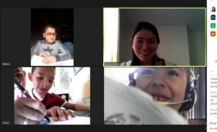
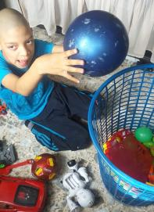
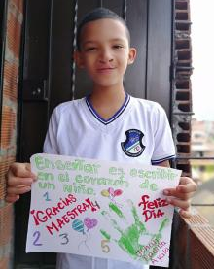
La Flexibilización en las organizaciones
Definir un plan: Contemplar los compromisos contractuales establecidos con diferentes entidades con las que se tienen contratos y convenios, y las directrices que se estaban dando en el momento de iniciar la cuarentena nacional
Crear un plan de acción
Apoyo y acompañamiento de la alta gerencia
Generar una estrategia de trabajo
Diferenciación de los compromisos contractuales
Crear un ambiente de trabajo flexible y acorde a los entornos
Equipo humano y su formación continua
MISIÓN DEL EQUIPO FUE LA ESCUCHA ACTIVA DE LAS FAMILIAS Y USUARIOS

Slide 4
Transformaciones en el contacto con las Familias
Familias y sus hijos
Organizaciones
Profesionales
Equipos de trabajo
Organización: Se adaptó fácilmente a los procesos de atención y a la estrategia de intervención con las familias
Transformación
Respeto y la dignidad de las familias y de las PcD
Familias: ¿Cómo ayudar a las familias ?
Los profesionales se constituyen en la primera línea de atención
Comprender
Realidades de las familias
Escucha Activa
Adaptar el entorno familiar
Profesional de referente
DOCENTE
Articulación
Apoyos que requieren
Salud y Participación
Uso de las nuevas tecnologías

Slide 5
Muchas gracias.

